Slide 1


Dev Web
Les fondamentaux : HTML & CSS
Flexbox
Cours technique
Notes:
Durée :
Version :

Slide 2

Flexbox
Dans le détail
Le flexbox est un modèle de disposition très puissant qui va nous permettre de contrôler facilement et avec précision l’alignement, la direction, l’ordre et la taille de nos éléments (ou plus précisément de nos boîtes).
Nous allons pouvoir définir des conteneurs flexibles. Ces conteneurs sont dits « flexibles » car leurs enfants directs vont être des éléments flexibles qui vont pouvoir se réarranger (se redimensionner, se réaligner, etc.) automatiquement dans leur conteneur lorsque celui-ci change de dimension.
e-catalyst.fr

Slide 3
Flexbox
Dans le détail
La fonction display définit le type d’affichage utilisé pour le rendu d’un élément.
La flexbox va pouvoir nous aider à moduler les différents éléments dans un ordre précis.
En utilisant le:
.container {
display : flex;
}
e-catalyst.fr

Slide 4
Flexbox
Dans le détail
Une fois le flex « appelé » il faut déterminer l’axe de direction de vos blocs (en ligne ou en colonne)
On le précise avec le flex direction et les valeurs suivantes:
.container {
display: flex;
flex-direction: …;
}
En ligne :
Row
Row-reverse
En colonne:
Column
Column-reverse
e-catalyst.fr
Notes:
row : Valeur par défaut. L’axe principal est l’axe horizontal et les éléments flexibles vont se placer en ligne, dans le sens de la lecture (de gauche à droite pour un français) ;
row-reverse : L’axe principal est l’axe horizontal et les éléments vont se placer en ligne. Cette fois-ci, les éléments se placent dans le sens inverse de la lecture ;
column : L’axe principal est l’axe vertical et les éléments vont se placer en colonne, en partant du début du conteneur vers la fin (du haut vers le bas par défaut) ;
column-reverse : L’axe principal est l’axe vertical et les éléments vont se placer en colonne, en partant de la fin du conteneur vers le début (du bas vers le haut par défaut).

Slide 5
Flexbox
Dans le détail
Ensuite il faudra déterminer la disposition des éléments du container avec ”justify-content ” pour la disposition horizontale ou « align-items » pour la disposition verticale:
.container {
display: flex;
flex-direction: …;
justify-content : ….;
}
.container {
display: flex;
flex-direction: ….;
align-items: ….;
}
Axe horizontal:
flex-start
flex-end
center
Space-around
Space-between
Space-evenly
Axe vertical :
- Flex-start
Flex-end
Center
Stretch (étiré)
Baseline (alignement du texte)
e-catalyst.fr
Notes:
AXE HORIZONTAL
flex-start : Valeur par défaut. Les éléments vont être concentrés au début du conteneur (selon leur axe principal) ;
flex-end : Les éléments vont être concentrés à la fin du conteneur (selon leur axe principal) ;
center : Les éléments vont être centrés dans le conteneur (selon leur axe principal) ;
space-between : Les éléments vont être régulièrement distribués dans le conteneur. Les éléments se trouvant contre un bord du conteneur vont être collés au bord ;
space-around : Les éléments vont être régulièrement distribués dans le conteneur. Chaque élément va posséder le même espace et les espaces vont être cumulatifs entre deux éléments, ce qui fait que la taille de l’espace entre le conteneur et un élément contre le bord du conteneur sera deux fois plus petite qu’entre deux éléments ;
space-evenly Les éléments vont être régulièrement distribués dans le conteneur. L’espace entre le bord du conteneur et un élément sera le même que celui entre deux éléments.
AXE VERTICAL
stretch : Valeur par défaut. Les éléments vont s’étirer dans leur axe secondaire jusqu’à remplir tout l’espace disponible ;
flex-start : Les éléments vont être placés au début de leur conteneur en fonction de l’axe secondaire ;
flex-end : Les éléments vont être placés à la fin de leur conteneur en fonction de l’axe secondaire ;
center : Les éléments vont être placés au milieu de leur conteneur en fonction de l’axe secondaire ;
baseline : Les éléments vont être alignés dans leur axe secondaire de telle sorte à ce que leurs lignes de base (ligne imaginaire sur laquelle est écrit le texte) soient alignées

Slide 6
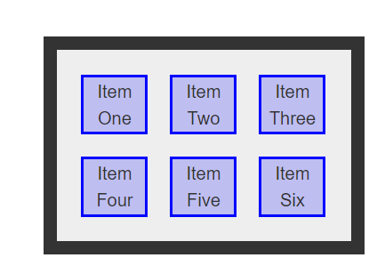
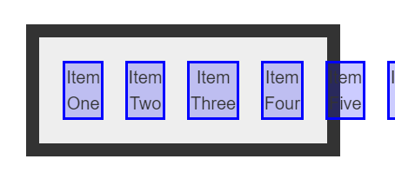
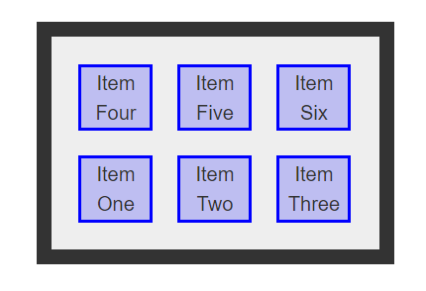
Flexbox
Dans le détail
La fonction flex-wrap indique si les éléments sont autorisés au retour à la ligne ou pas :
.container {
Flex-wrap:…;
}
Nowrap;
wrap
Wrap-reverse;
e-catalyst.fr
Notes:
nowrap : Valeur par défaut. Les éléments vont rester sur la même ligne ou sur la même colonne (selon leur axe principal) ;
wrap : Les éléments qui dépassent du conteneur vont avoir la possibilité d’aller à la ligne ou de se positionner sur une nouvelle colonne à partir du début du conteneur et en allant vers la fin de celui-ci (de haut en bas ou de gauche à droite par défaut);
wrap-reverse : Les éléments qui dépassent du conteneur vont avoir la possibilité d’aller à la ligne ou de se positionner sur une nouvelle colonne à partir cette fois-ci de la fin du conteneur et en allant vers le début (de bas en haut ou de droite à gauche par défaut).

